Slide 1








DISEÑO DE PLATAFORMAS DE INFORMACIÓN
ANTECEDENTES
OBJETIVO
PASOS PREVISTOS
En concordancia con el cronograma de desarrollo de Data Intelligence es momento de estructurar los productos y sus servicios asociados (Plataformas) para distintas áreas temáticas.
Las plataformas SNICC y DATACOVID nos han ayudado a dimensionar el trabajo que se requiere para la construcción de una plataforma específica. También nos ha dado luces acerca de la dificultad de obtener, gestionar y actualizar los datos existentes.
Por otra parte, el proceso de búsqueda, sistematización y registro de fuentes de información, definición de variables y vinculación de datos ha logrado generar una experiencia relevante en relación a: dónde, cómo, cuándo y qué datos están disponibles y en qué condiciones.
Con la breve, pero substancial experiencia recogida en los primeros 7 meses del 2020, intentaremos subir un peldaño más para cumplir con los objetivos de DATA INTELIGENCE. Se trata ahora de pensar y diseñar productos destinados dar solución a problemas y a satisfacer demandas que se han podido visualizar en este tiempo de trabajo.
El objetivo de este ejercicio es básicamente sentar las bases del diseño, evaluación y eventual desarrollo de plataformas y/o sistemas y/o app’s y/o sitios de información que cumplan con los lineamientos de DATA INTELLIGENCE, es decir, transformar “datos en información”.
PASOS | TAREAS | CHECKLIST
Paso 1 | Contexto | OK
Paso 2 | Breve Descripción | OK
Paso 3 | Público Objetivo | OK
Paso 4 | Países Prioritarios | OK
Paso 5 | Contexto Competitivo | OK
Paso 6 | Oportunidades | OK
Paso 7 | Caracterización del Sitio | OK
Paso 8 | Estructura del Sitio | OK
Paso 9 | Caracterización Visual | OK
Paso 10 | Fuentes de Información | OK
Paso 11 | Variables (10-20) | OK
Paso 12 | Interacción de Variables
Paso 13 | Datos
Paso 14 | Tipo Datos-Actualización
MÉTODO
El método es el que cada uno elija. La referencia es completar los pasos de la tabla de la derecha, y si es posible mejorarla o complementarla.
Pueden preguntar a quien estimen conveniente, concertar VC con quien les plazca para aclararse o enredarse (“nunca se sabe”).
El resultado no será sólo completar los pasos. Será entender y dominar las posibilidades, opciones, alternativas, oportunidades, barreras, soluciones, etc. de la temática abordada.
Un par de sugerencias:
No es necesario que cada plataforma entregue “TODO” en primera instancia.
Lo óptimo, siempre ha sido y seguirá siendo, “enemigo de lo bueno”.
1

Slide 2

1-2
DATA ELECCIONES
1. CONTEXTO
2. CARACTERÍSTICAS PRINCIPALES
Estamos enfrentados a un electorado con más acceso a la información, con más polarización en redes sociales y con una fragilidad política en términos de representación. Ante esto las estrategias de campaña política hoy deben ser mucho más robustas en el sentido de toda la información que tienen disponible para formular una candidatura sólida, con perspectivas competitivas y orientadas a su potencial elector.
Data Elecciones es una plataforma de visualización
de información estratégica para la formulación de
campañas electorales en sus diversas fases y procesos. Permite observar, analizar y monitorear contenidos que son esenciales para los procesos políticos que vienen.
2

Slide 3







3-4
DATA ELECCIONES
PUBLICO OBJETIVO
3. PÚBLICO OBJETIVO
4. PAÍSES PRIORITARIOS
Indicar al menos 5 potenciales clientes para este tipo de producto. Solo mencionar.
Partidos políticos
Coaliciones políticas
Candidatos independientes
Consultoras comunicacionales
5. Estudios jurídicos
Indica en cuál(es) país(es) serían los prioritarios para la implementación del producto.
3

Slide 4
5-6
DATA ELECCIONES
5. CONTEXTO COMPETITIVO
6. OPORTUNIDADES
La empresa que entrega servicios y productos en una línea cercana a Data Intelligence en Chile es Instagis, una compañía que tiene casi un monopolio en análisis de datos entre municipios y herramientas para campañas electorales. En los últimos cinco años, según registros de Mercado Público, 27 municipios han firmado convenios con InstaGis además de partidos políticos como Renovación Nacional.
Sus servicios consisten en generar sistemas información de predicción territorial de acuerdo a diferentes sectores económicos, sociales y urbanos. Libera una cierta cantidad de datos por habitante de acuerdo a licencia adquirida. Además le da la posibilidad al usuario de ir cargando más información al sistema.
De otras empresas que hacen data análisis, ninguna resalta como lo hace InstaGis con este tipo de softwares. Microsystem tiene varios clientes municipios, pero en temas de gestión documental, tanto física y electrónica. Neuronet vende a municipios servicios de seguridad y licencias firewall y Kudaw, directamente dedicada al análisis de Big Data, no ha entrado al rubro municipios, pero sí ha firmado contratos con organismos como la Contraloría General de la República, el Servicio de Impuestos Internos, la Dirección de Presupuestos y la Universidad de Chile.
DATA ELECCIONES es un producto esencial para equipos que estén trabajando una campaña electoral, ya que hoy nos enfrentamos a un elector en crisis, eso quiere decir, que debemos conocer más allá de lo posible respecto a sus necesidades, urgencias, contexto social-espacial, comunidad, conflictos, etc. Una plataforma que reúna dimensiones que permitan tener una cercanía mucho más apropiada respecto al potencial elector. No solo basta con georeferenciar su opción de voto. Hay que estar 1 paso más adelante.
Por otra parte, conocer los puntos claves competitivos de elecciones anteriores y procesos actuales permitirá una panorámica integral. Siempre desde una perspectiva geo-espacial.
Esta plataforma posee una visión panorámica del electorado, del territorio y de la competencia. Lo que hace que no depende únicamente de un solo repositorio de datos. Es dinámico, inteligente y eficiente.
Además contiene productos asociados para activar investigaciones específicas.
4

Slide 5
7
DATA ELECCIONES
CARACTERIZACIÓN PRODUCTO
7. CARACTERIZACIÓN DEL PRODUCTO
Este sistema se enfoca en cruzar y analizar datos de elecciones anteriores, características del territorio al cual esté postulando, censo de población oficial y otras bases de datos sobre necesidades insatisfechas de los potenciales electores.
Dentro de un entorno de visualización que incluye gráficos de tendencias, mapas online para observar cómo se distribuyen las variables obtenidas en diferentes niveles territoriales de agregación (barrio, sector, manzana, etc).
Millones de datos convergen para entregar una visualización eficiente, rápida y con detectores de puntos claves.
El objetivo principal es contar con una herramienta de alto estándar de análisis y monitoreo para definir rutas estratégicas dentro de las diversas fases de una campaña o proceso electoral.
El uso de una plataforma como DATA ELECCIONES puede cambiar la forma en que se estructura estrategias políticas para abordar una elección, tiene una mirada de corto y largo plazo. Lo que hace que se hagan mucho más robustas las bases de sus propuestas y posibilidad de perfilar aún más al candidato o candidata.
5

Slide 6
8
DATA ELECCIONES
CARACTERIZACIÓN PRODUCTO
8. ESTRUCTURA
La plataforma será una web interactiva que donde el usuario podrá visualizar diversas opciones posibles.
El contenido albergará datos recopilados por Data Intelligence, públicos y de fuentes abiertas. Además de generar su propio repositorio de información en caso de uso de apps.
En una plataforma con servidor de Data Intelligence, con diferentes herramientas dentro de ellas, desde Power bi, Argis, Google Earth Engine, etc.
El modelo de DI, tiene un enfoque multidimensional. Esto quiere decir desde diferentes temas se buscan puntos de interés de acuerdo al potencial electorado.
6

Slide 7
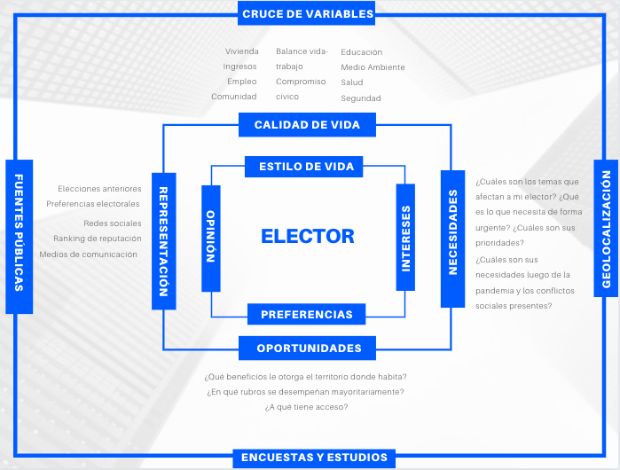
8
DATA ELECCIONES
8. ESTRUCTURA
CARACTERIZACIÓN PRODUCTO
7

Slide 8
2
DATA ELECCIONES
8. CONTENIDOS [1/2]
CATEGORÍA | SECCIÓN | TEMAS/VISTAS
Población y Elecciones [TIPO VISUALIZACIÓN: MAPA] | Identificación de la población | Población comunal: Nº de habitantes, género, rangos etarios, p.urbana, rural. Nacimientos, matrimonios y defunciones. | Vivienda y espacio público: Déficit habitacional, Accesibilidad digital, Hogares en situación de pobreza, acceso a servicios básicos, acceso a áreas verdes. | Seguridad: Nº de delitos por X habitantes y tipos de delitos. Identificación de zonas más vulnerables. |  | Identificación de necesidades | Características del territorio
 | Cartografía de la participación | Padrón electoral 2020 | Nº de votantes- Género – Rango etario – Mesa elecciones anteriores. | Preferencias electorales (partidos por zona que predominaron)
 | Representación social y digital | Juntas de vecinos | ONG y corporaciones dentro del territorio | Colectivos o agrupaciones sociales | Iglesias o recintos de culto religioso | Social Media Listening: Influencer profile, Reputación digital, Brief Topic
Calidad de vida e Inversión | Ingresos y Calidad de vida | Indicadores de ingresos y calidad de vida | Tasa de desempleo
 | Inversión | Capital en el territorio
 | Empresas | Monitoreo de Mercado local | Monitoreo de Grandes Empresas
Observación pre-elecciones | Encuestas | Cluster territorial | Mapa de sectores electorales
 | Social media Listening | Temas de interés | Observación de performance de todos los candidatos/as
Votación | Tendencias | Seguimiento de votaciones | Mapeo de tendencias
 | Registro de resultados | Monitoreo de votaciones
Evaluación | Resultados | Indicadores principales
 | Observación electorado | Candidatos electos o con mayorías
 | Observación comparativa | Análisis con competidor
8

Slide 9
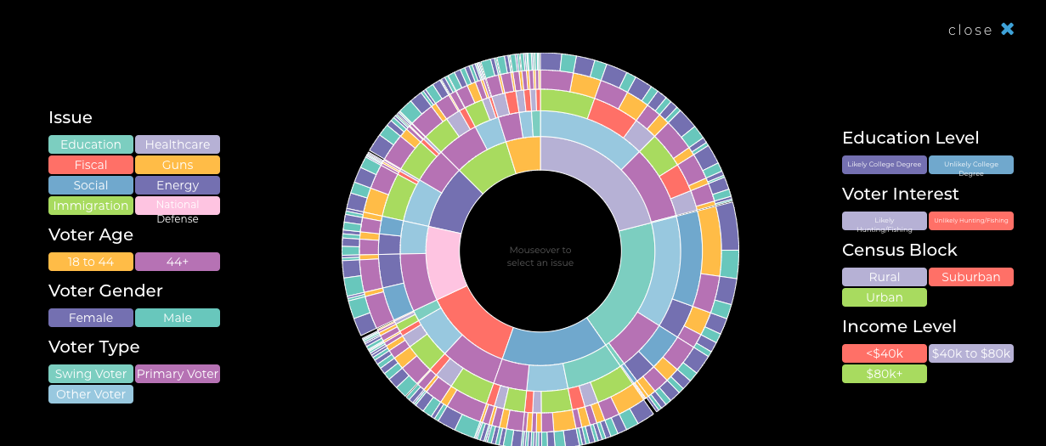
9
DATA ELECCIONES
9. CARACTERIZACIÓN VISUAL
DATA ELECCIONES está enfocado a una audiencia política, por tanto, la línea visual debe ser muy minimal, que transmita seriedad, seguridad, alta tecnología y con uso de colores para resaltar puntos clave de la información presentada.
Ref: https://www.i-360.com/political-modeling/
9

Slide 10
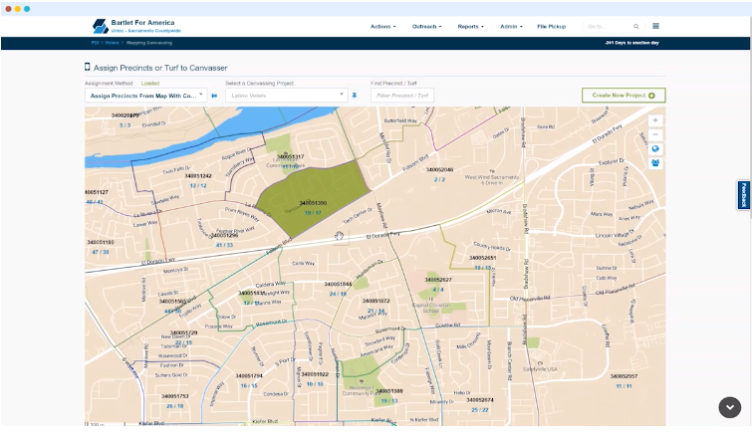
Ref: https://www.politicaldata.com/products/pdicc/

Slide 11
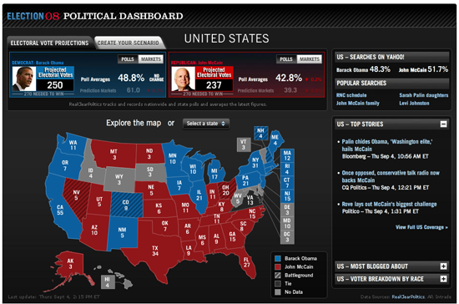

Slide 12
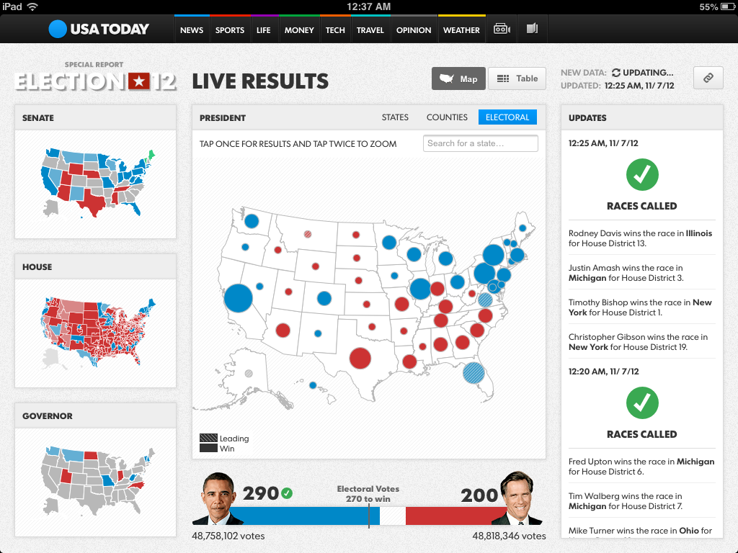

Slide 13
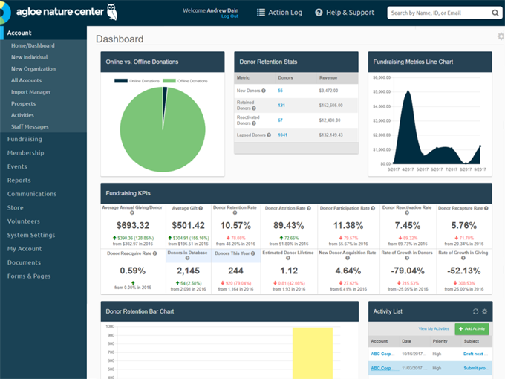

Slide 14
10-11
DATA ELECCIONES
En estos recuadros negros puedes agregar algún texto que te parezca relevante de lo expuesto en este slide… si no lo hay, no te preocupes, sólo déjalo así.
10. FUENTES DE INFORMACIÓN
11. VARIABLES PRINCIPALES
De qué instituciones, entidades, bases de datos vendrían los datos?
Qué variables deberían estar “Sí o Sí” en el producto?
FUENTE | DESCRIPCIÓN (breve)
SERVEL | Información electoral, partidos, etc.
Ministerios | Información para identificar a la población estudiada
ONGS | Investigaciones territoriales, encuestas, etc.
Universidades | Información académica respecto a temáticas asociadas a necesidades de la población georreferenciado.
Elaboración propia | Creación de app para encuestar y sondear opiniones en terreno como en digital.
VARIABLE | DESCRIPCIÓN (breve también)
Nº de habitantes | Observación respecto a la población que se encuentra en territorio seleccionado.
Nº de electorado | Datos respecto a las elecciones anteriores.
Distribución del territorio | Características del territorio y la población (urbano, rural, etc)
Demografía | Conocer en detalle a la población, rangos de edad, género, etc.
Educación | Conocer el nivel educacional del electorado.
Ingresos | Identificar el ingreso promedio de sus habitantes.
Índice de calidad de vida | Observar respecto al índice más reciente disponible. Se tiene que tratar de perfilar al votante.
Inversión y Economía | Indicadores de acuerdo al territorio seleccionado
Representación social | Identificación de ONG, colectivos, cultos religiosos y análisis de redes sociales.
Georeferencia de PYMES y Grandes Empresas | Identificar sector privado en el territorio.
Salud | Indicadores centrales + COVID
Seguridad | Indicadores centrales + POST 18O
14

Slide 15
12
DATA ELECCIONES
En estos recuadros negros puedes agregar algún texto que te parezca relevante de lo expuesto en este slide… si no lo hay, no te preocupes, sólo déjalo así.
12. INTERACCIÓN DE VARIABLES
Teniendo como base las variables definidas en el paso anterior, con qué otras variables generales se podrían cruzar para enriquecer el análisis o interpretación posterior.
VARIABLE DEL PRODUCTO | OTRAS VARIABLES GENERALES
Población | Electorado/ Elecciones anteriores
Empresas | Zonas urbanas / rurales
Representación social | Calidad de vida
Intereses | Necesidades identificadas
Seguridad | Calidad de vida
Representación social | Población
Salud | Infraestructura
Economía Y Seguridad | Inversión
Territorio | Desempleo
Educación | Electorado
15

